Slide 1

Przegląd darmowych modeli Generative AI

Slide 2
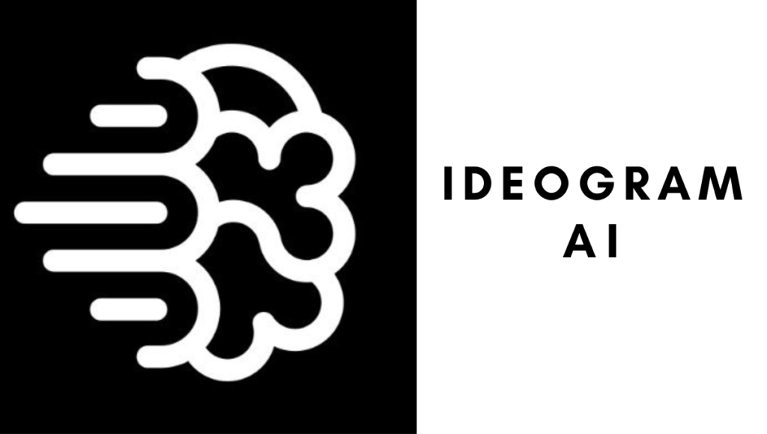
Ideogram AI
Jest do darmowe narzędzie do tworzenia grafik na podstawie promptu. Polecenie generujące może być sformułowane po polsku. Po wpisaniu tekstu w kilka sekund model generuje 4 różniące się od siebie propozycje obrazów.
Po wygenerowaniu grafiki, może być ona następnie poddana modyfikacji na dany styl przez użytkownika co zwiększa możliwości personalizacji grafiki. Strona zapisuje historię promptów użytkownika, dzięki czemu z łatwością można wrócić do poprzednich promptów.
Oprócz grafik użytkownika, ideogram AI posiada również rozległą bibliotekę obrazów generowanych przez inne osoby z wybranego okresu – one także mogą być „remixowane”.
Oprócz wersji darmowej można dokonać również upgrade’u do wersji płatnej zawierającej dodatkowe funkcjonalności.

Slide 3
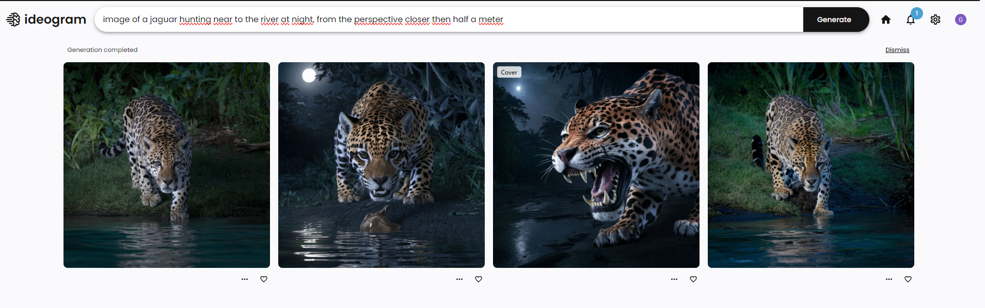
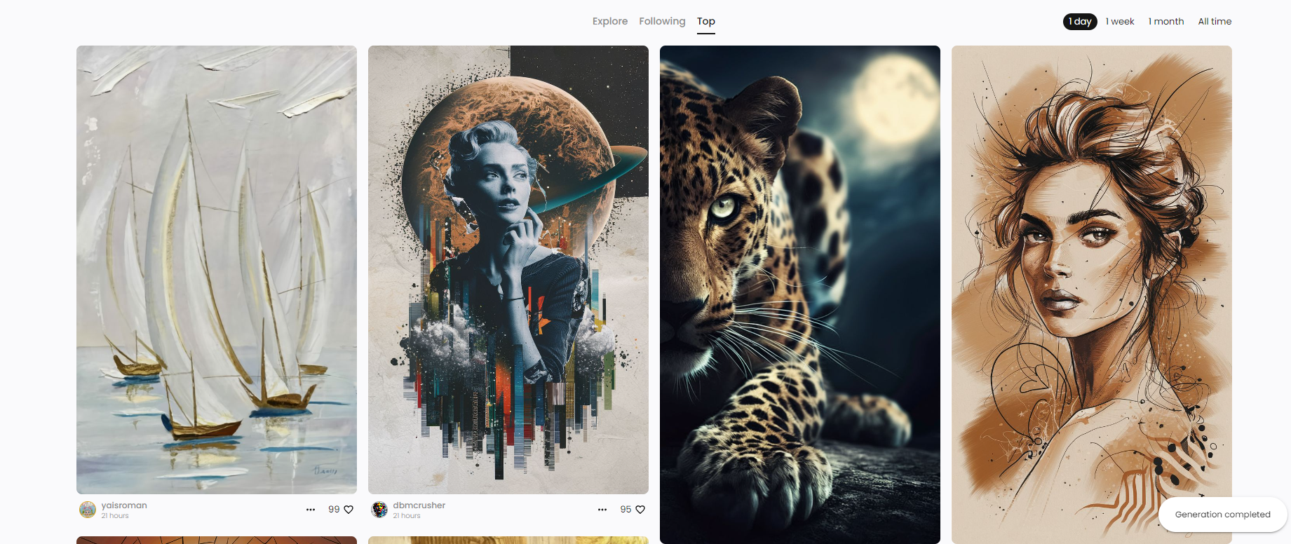

Slide 4
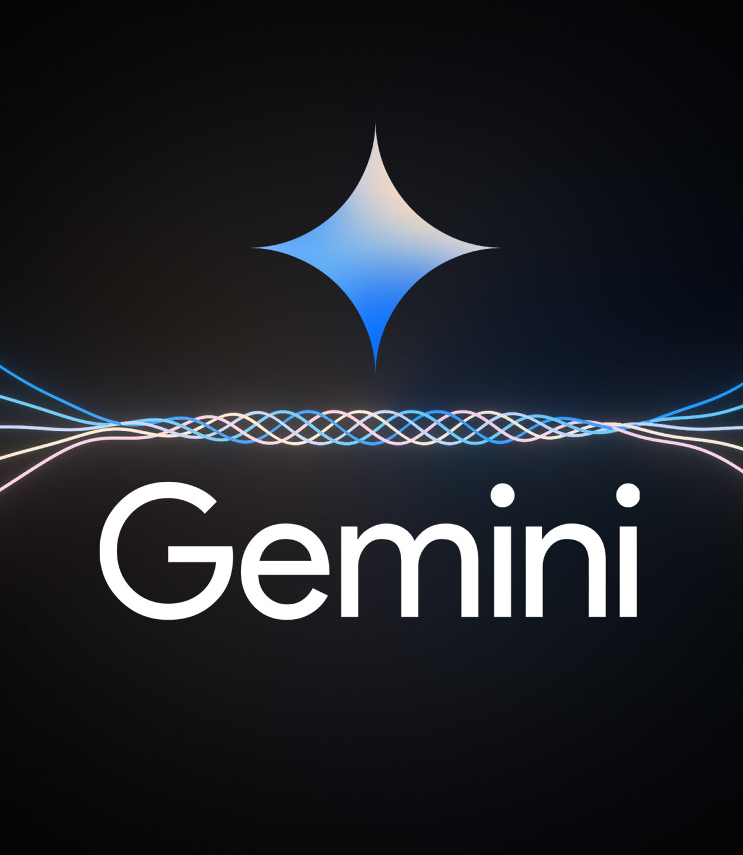
Gemini
Gemini to najnowszy multimodalny model językowy stworzony przez Google. Został oficjalnie zaprezentowany w grudniu 2023 roku jako odpowiedź na Chat GPT.
Funkcjonalności tego narzędzia są zbliżone do czatu GPT. Jest multimodalne to znaczy potrafi przetwarzać i analizować nie tylko tekst, ale również obrazy, dźwięki i filmy. To pozwala mu na lepsze zrozumienie kontekstu i generowanie bardziej kompleksowych odpowiedzi.
Zakres zastowań Gemini
Analiza danych z różnych źródeł
Generowanie kreatywnych treści, takich jak opisy obrazów i filmów
Tłumaczenie języków
Tworzenie chatbotów
Pisanie różnego rodzaju tekstów
Odpowiadanie na pytania w sposób wyczerpujący i pouczający
Dostęp do Gemini można uzyskać za pośrednictwem platformy Google Cloud w ramach usługi Vertex AI.

Slide 5
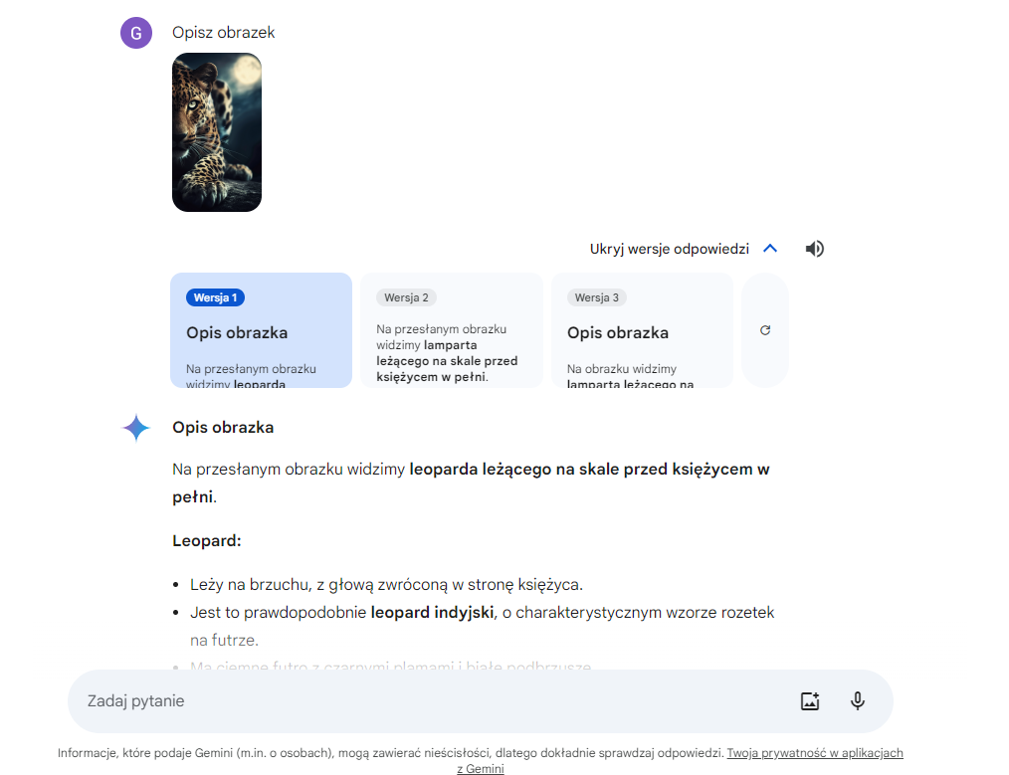
Przykład zastosowania Gemini do opisu grafiki. Jak widać Generowane są 3 wersje odpowiedzi

Slide 6
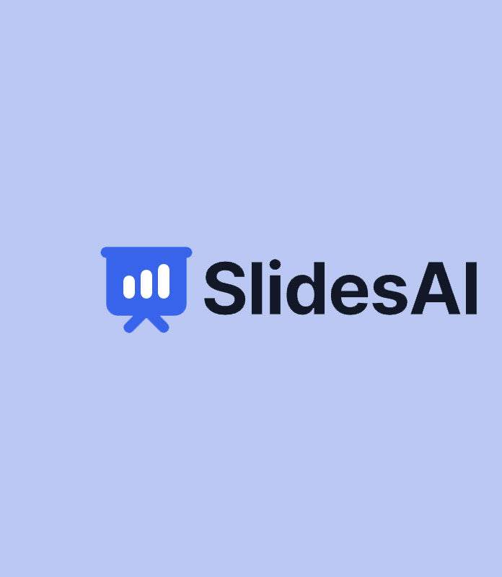
Slides AI
Slides AI to platforma internetowa dostępna w Google Workspace Marketplace. Działa ona jako rozszerzenie dla prezentacji tworzonych w Google docs i pozwala w kilka chwil stworzyć spersonalizowane prezentacje.
Jedną z największych zalet tego narzędzia jest mnogość możliwości tworzenia prezentacji. Oprócz generowania slajdów z wpisanego tekstu (w darmowym wariancie między 350 a 2500 znaków) można podać sam temat, link do strony internetowej oraz link do filmu na youtube, a zatem możliwe jest tworzenie na podstawie pliku mp4.
W kolejnej części wybiera się rodzaj prezentacji (np. edukacyjny lub konferencyjny), liczbę slajdów, style, paletę kolorów lub logo. Po zatwierdzeniu parametrów, model w kilkanaście sekund generuje gotową prezentację.
Na pierwszy rzut oka widać, że narzędzie to nadal się rozbudowuje i dodawane będą nowe funkcjonalności, natomiast na ten moment pojawiają się błędy przy generowaniu z winy dostawcy. Mimo to, możliwe jest utworzenie bardzo przyjemnych dla oka prezentacji przy miniamlnym wysiłku. W drugim załączniku dodałem prezentację wygenerowaną przez Slides AI na ten sam temat (AI generowało również tekst). Można mieć poważne wątpliwości, czyja prezentacja jest tą lepszą ☺

Slide 7
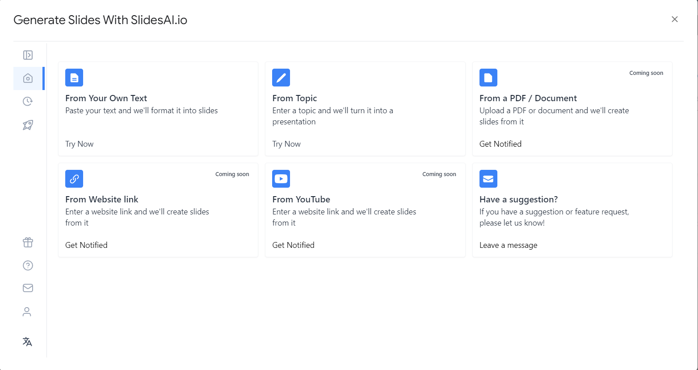
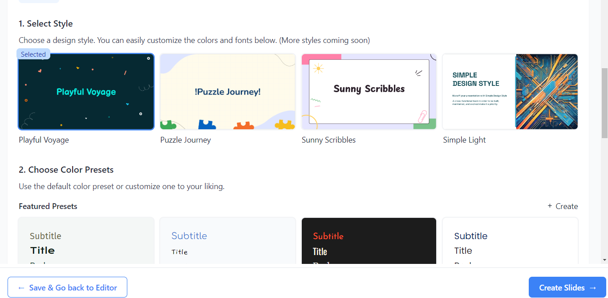

Slide 8

Podsumowanie
Każdy z omówionych w prezentacji modeli generatywnej sztucznej inteligencji ma tą samą zaletę. Pozwala oszczędzić nasz czas wykonując niektóre zadania za nas. Co więcej każdy z nich jest w stanie przewyższyć osobę używającą w aspekcie, w którym jest wytrenowany. Z mojej perspektywy – w życiu nie byłbym w stanie stworzyć grafiki choć w połowie tak dobrej jak Ideogram AI, nie byłbym w stanie nauczyć się tylu rozwiązań programistycznych co chat Gemini oraz nie byłbym w stanie stworzyć porównywalnie profesjonalnej prezentacji bez spędzenia nad nią wielu godzin – w przeciwieństwie do Slides AI.

